Slide 1

多元统计分析及Python建模
第 12 章 判别分析及 Python 算法

Slide 2
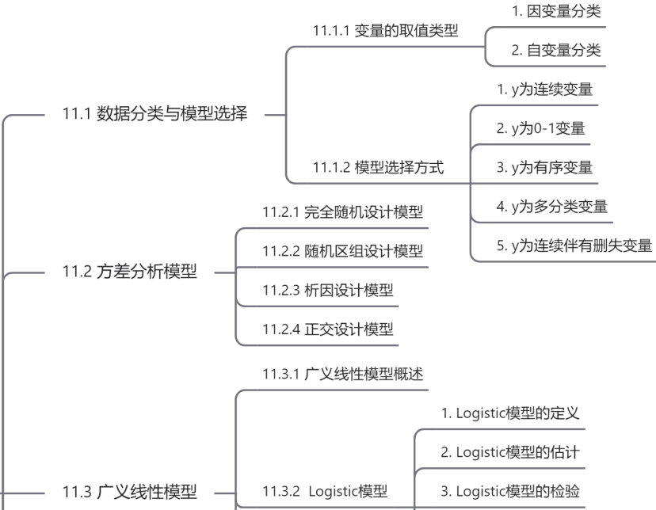
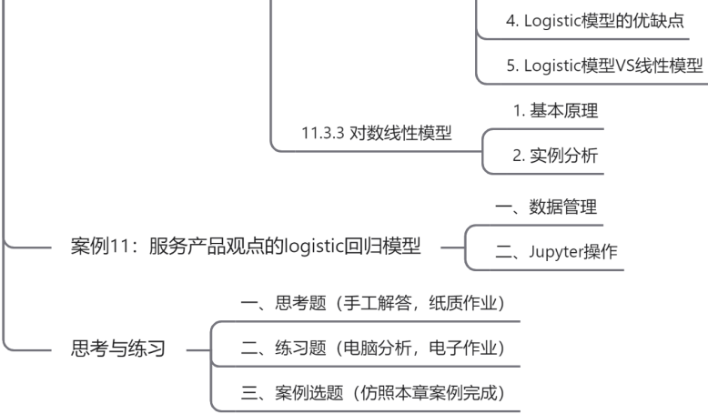
多元统计分析及Python建模
第 12 章 判别分析及 Python 算法

Slide 3
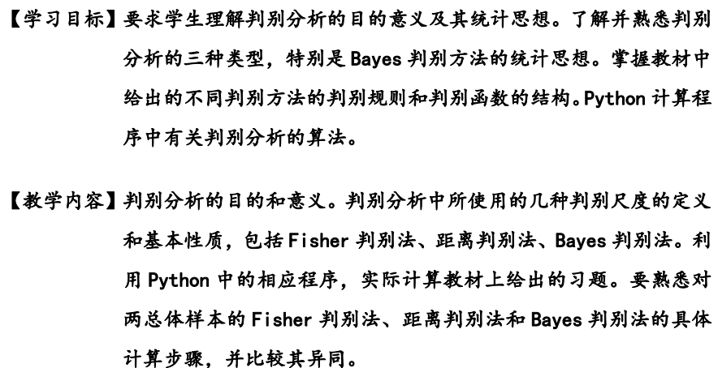
多元统计分析及Python建模
第 12 章 判别分析及 Python 算法

Slide 4
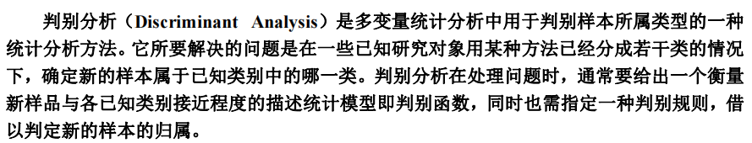
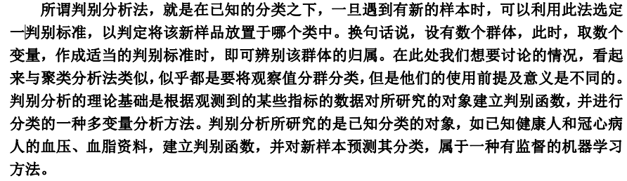
第 12 章 判别分析及 Python 算法
12.1 判别分析的概念
12.1.1 判别分析的用途

Slide 5
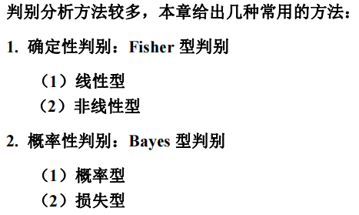
第 12 章 判别分析及 Python 算法
12.1 判别分析的概念
12.1.2 判别分析的种类

Slide 6
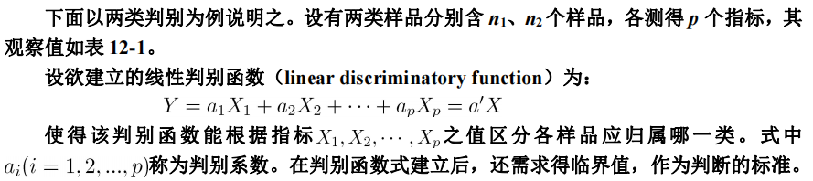
第 12 章 判别分析及 Python 算法
12.2 Fisher 判别法
12.2.1 Fisher 判别的提出

Slide 7
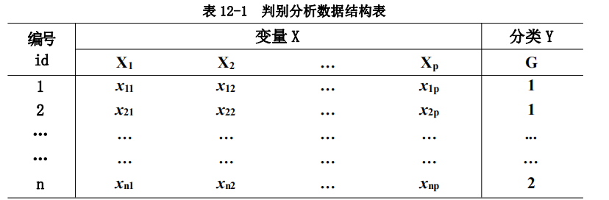
第 12 章 判别分析及 Python 算法
12.2 Fisher 判别法
12.2.1 Fisher 判别的提出

Slide 8
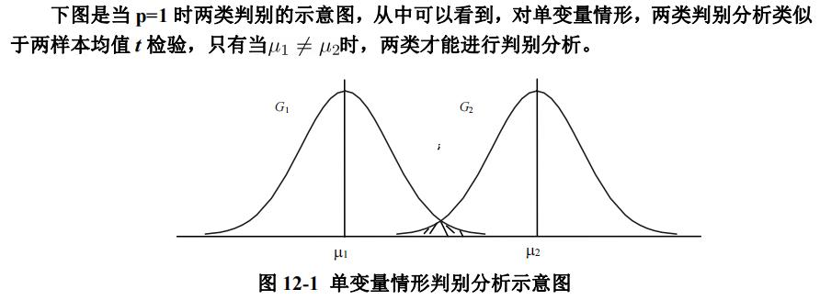
第 12 章 判别分析及 Python 算法
12.2 Fisher 判别法
12.2.1 Fisher 判别的提出

Slide 9
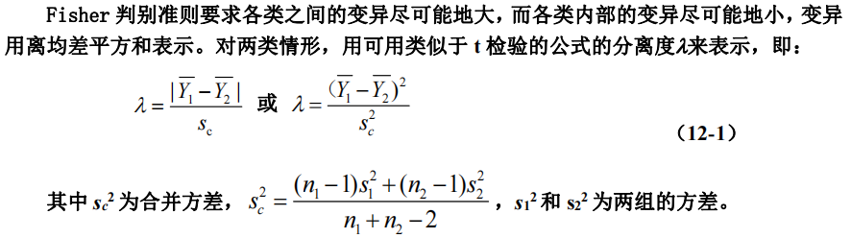
第 12 章 判别分析及 Python 算法
12.2 Fisher 判别法
12.2.2 线性判别函数
1.求线性判别函数

Slide 10
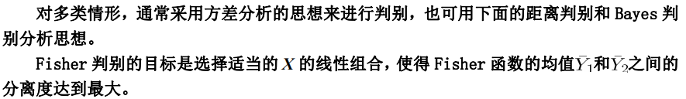
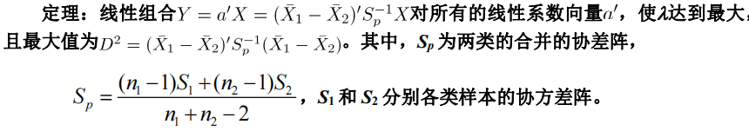
第 12 章 判别分析及 Python 算法
12.2 Fisher 判别法
12.2.2 线性判别函数
1.求线性判别函数

Slide 11
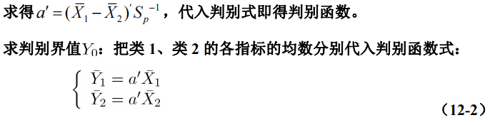
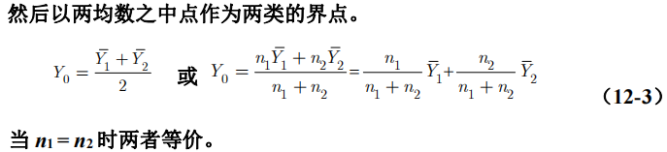
第 12 章 判别分析及 Python 算法
12.2 Fisher 判别法
12.2.2 线性判别函数
2. 计算判别界值

Slide 12

第 12 章 判别分析及 Python 算法
12.2 Fisher 判别法
12.2.2 线性判别函数
3. 建立判别标准

Slide 13

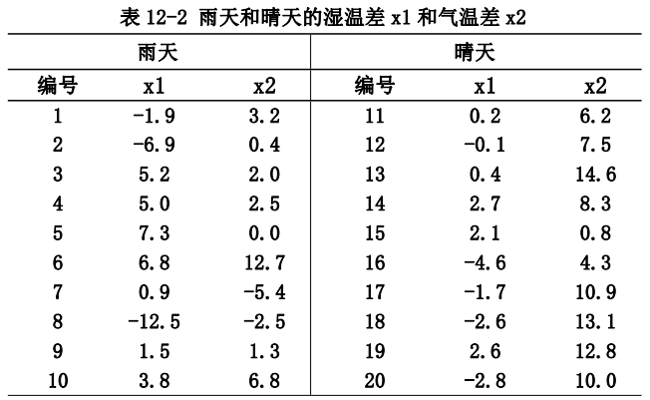
第 12 章 判别分析及 Python 算法
12.2 Fisher 判别法
12.2.2 线性判别函数

Slide 14
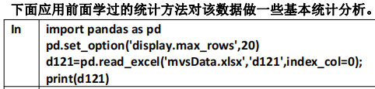
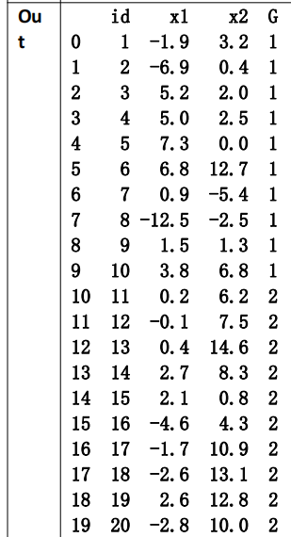
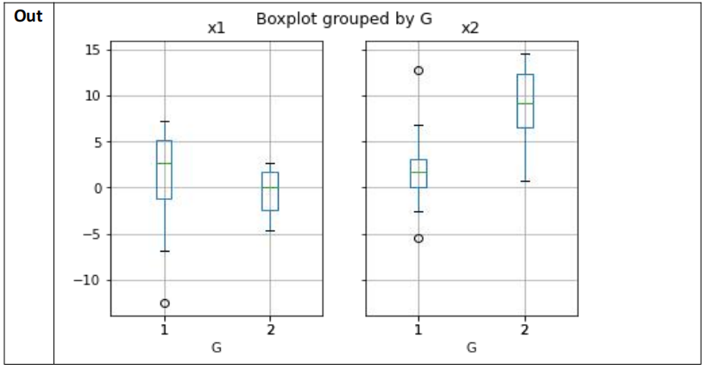
第 12 章 判别分析及 Python 算法
12.2 Fisher 判别法
12.2.2 线性判别函数
例 12-1

Slide 15
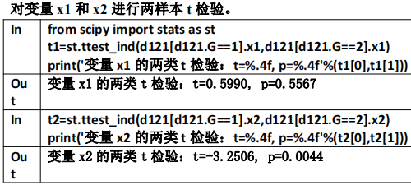

第 12 章 判别分析及 Python 算法
12.2 Fisher 判别法
12.2.2 线性判别函数
例 12-1

Slide 16
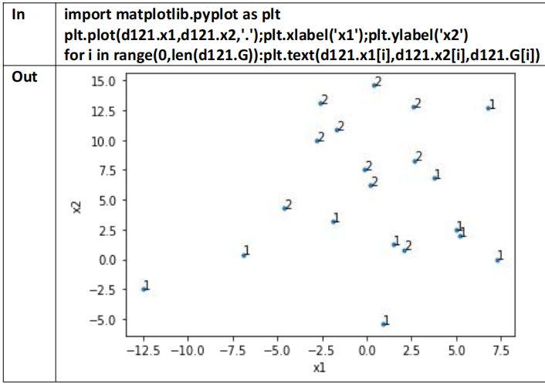
第 12 章 判别分析及 Python 算法
12.2 Fisher 判别法
12.2.2 线性判别函数
例 12-1

Slide 17
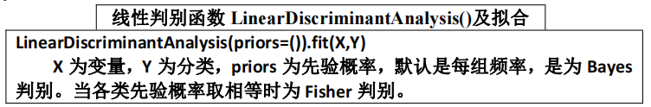
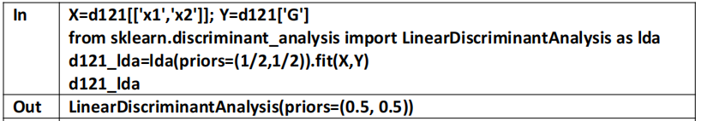
第 12 章 判别分析及 Python 算法
12.2 Fisher 判别法
12.2.2 线性判别函数
例 12-1

Slide 18

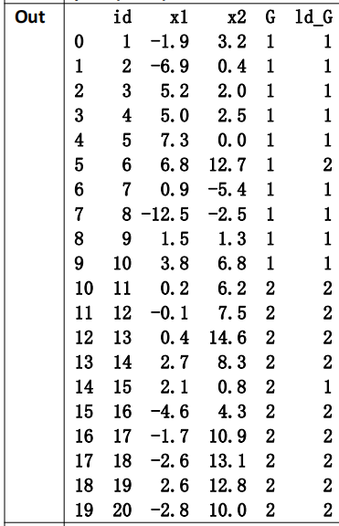
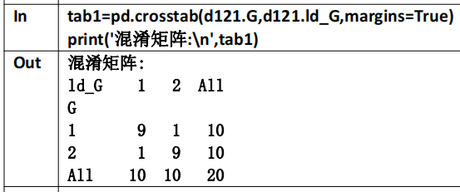
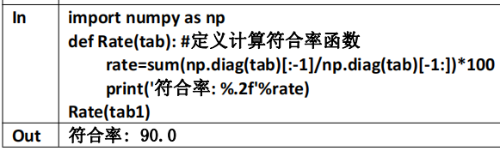
第 12 章 判别分析及 Python 算法
12.2 Fisher 判别法
12.2.2 线性判别函数
例 12-1

Slide 19
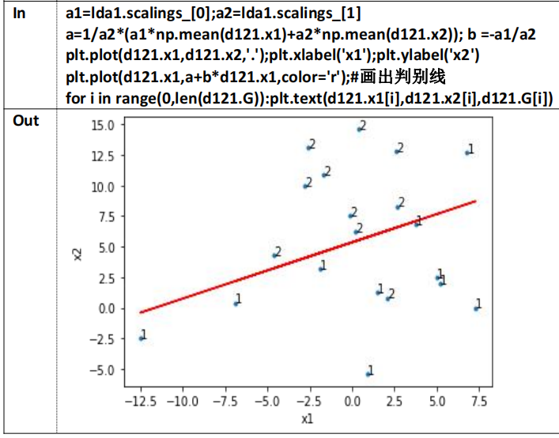

第 12 章 判别分析及 Python 算法
12.2 Fisher 判别法
12.2.2 线性判别函数
例 12-1

Slide 20
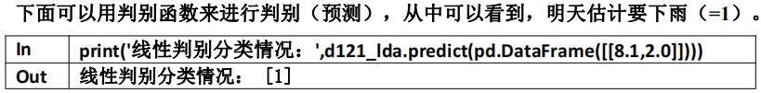
第 12 章 判别分析及 Python 算法
12.2 Fisher 判别法
12.2.2 线性判别函数
例 12-1

Slide 21

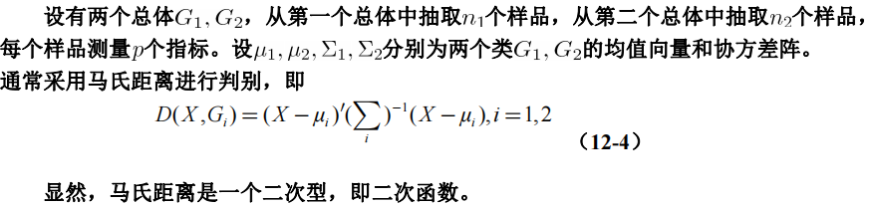
第 12 章 判别分析及 Python 算法
12.2 Fisher 判别法
12.2.3 非线性判别函数

Slide 22
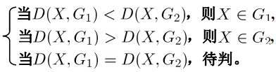
第 12 章 判别分析及 Python 算法
12.2 Fisher 判别法
12.2.3 非线性判别函数

Slide 23
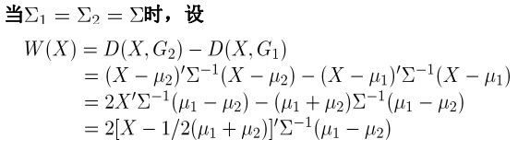
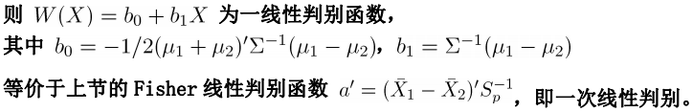
第 12 章 判别分析及 Python 算法
12.2 Fisher 判别法
12.2.3 非线性判别函数
1. 等方差阵：
（12-5）

Slide 24

第 12 章 判别分析及 Python 算法
12.2 Fisher 判别法
12.2.3 非线性判别函数
1. 等方差阵：

Slide 25
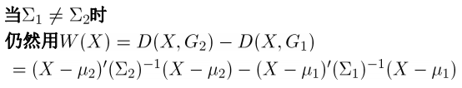
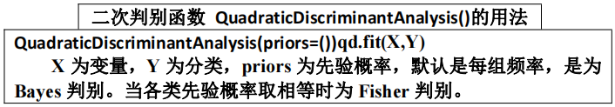
第 12 章 判别分析及 Python 算法
12.2 Fisher 判别法
12.2.3 非线性判别函数
2. 异方差阵：
（12-6）

Slide 26
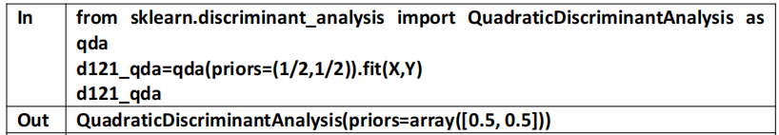
第 12 章 判别分析及 Python 算法
12.2 Fisher 判别法
12.2.3 非线性判别函数
【例 12.2】对例 12.1 天气数据做距离判别分析。我们知道，当方差阵相同时，距离判别跟 Fisher 判别是一样的，都是线性判别，所以我们下面只做方差阵不同时的二次判别。

Slide 27
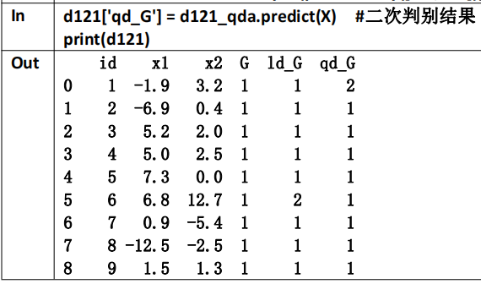
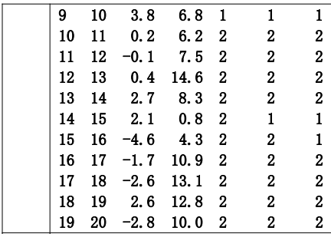
第 12 章 判别分析及 Python 算法
12.2 Fisher 判别法
12.2.3 非线性判别函数
例 12-2

Slide 28
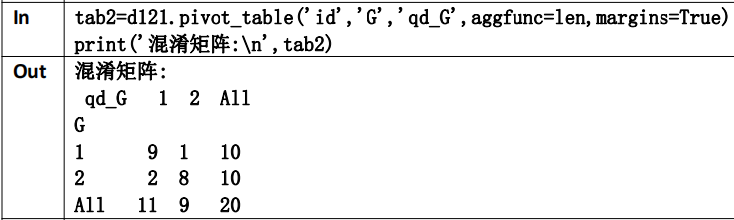
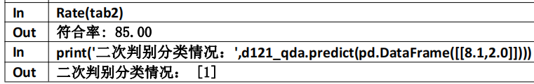
第 12 章 判别分析及 Python 算法
12.2 Fisher 判别法
12.2.3 非线性判别函数
例 12-2

Slide 29
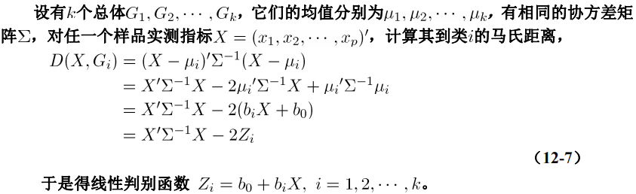
第 12 章 判别分析及 Python 算法
12.2 Fisher 判别法
12.2.4 多总体距离判别
1. 协方差矩阵相同：线性判别

Slide 30
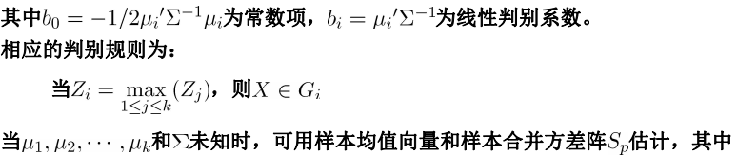
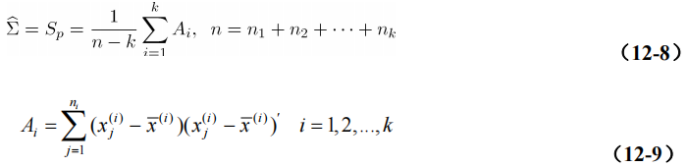
第 12 章 判别分析及 Python 算法
12.2 Fisher 判别法
12.2.4 多总体距离判别
1. 协方差矩阵相同：线性判别

Slide 31
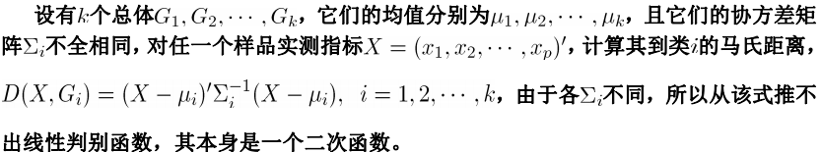
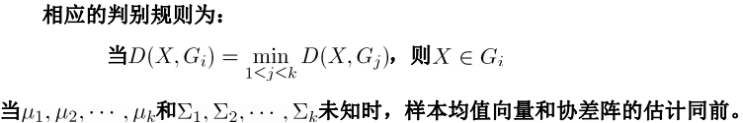
第 12 章 判别分析及 Python 算法
12.2 Fisher 判别法
12.2.4 多总体距离判别
2. 协方差矩阵不同：非线性判别

Slide 32
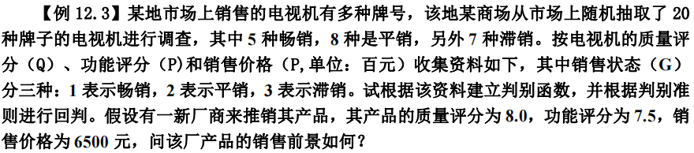
第 12 章 判别分析及 Python 算法
12.2 Fisher 判别法
12.2.4 多总体距离判别

Slide 33
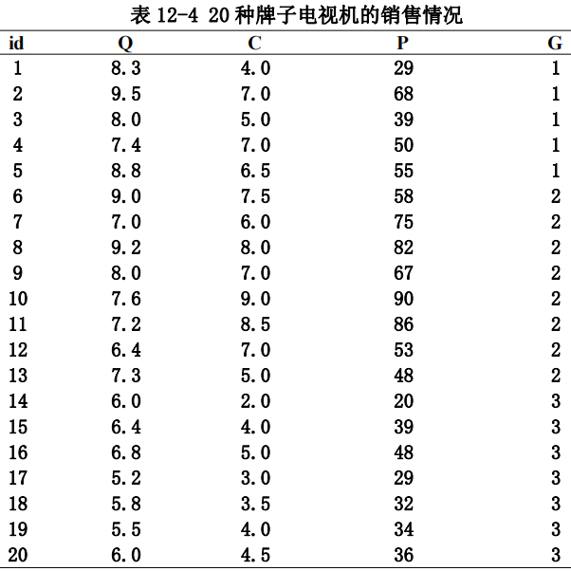
第 12 章 判别分析及 Python 算法
12.2 Fisher 判别法
12.2.4 多总体距离判别
例 12-3

Slide 34

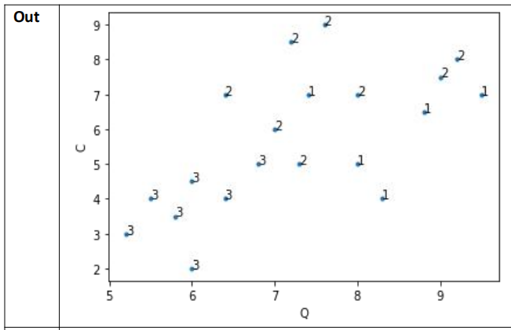
第 12 章 判别分析及 Python 算法
12.2 Fisher 判别法
12.2.4 多总体距离判别
例 12-3

Slide 35
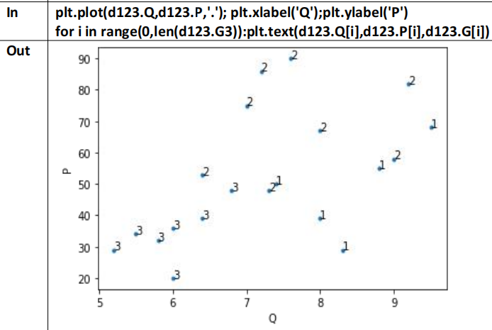
第 12 章 判别分析及 Python 算法
12.2 Fisher 判别法
12.2.4 多总体距离判别
例 12-3

Slide 36
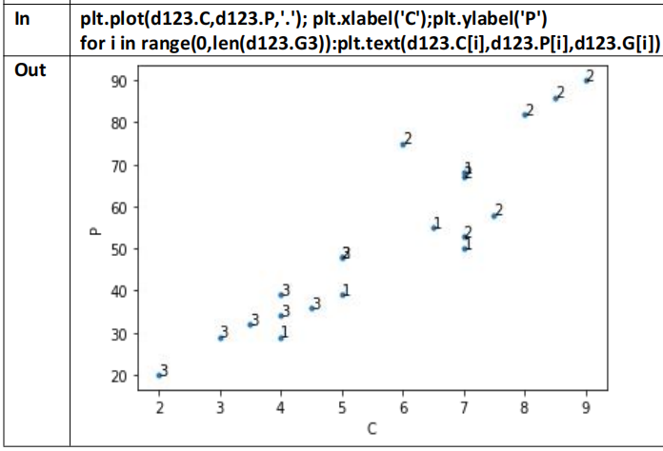
第 12 章 判别分析及 Python 算法
12.2 Fisher 判别法
12.2.4 多总体距离判别
例 12-3

Slide 37
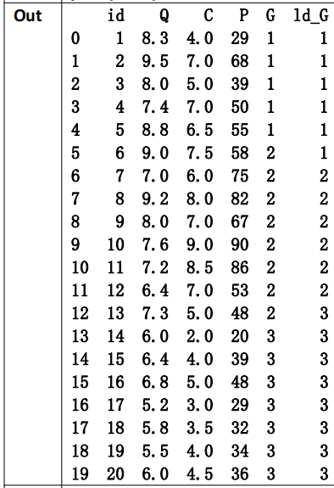
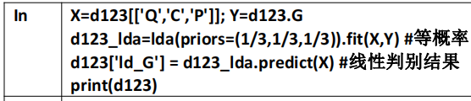
第 12 章 判别分析及 Python 算法
12.2 Fisher 判别法
12.2.4 多总体距离判别
1. 线性判别（等方差）

Slide 38


第 12 章 判别分析及 Python 算法
12.2 Fisher 判别法
12.2.4 多总体距离判别
1. 线性判别（等方差）

Slide 39


第 12 章 判别分析及 Python 算法
12.2 Fisher 判别法
12.2.4 多总体距离判别
2. 二次判别（异方差）

Slide 40


第 12 章 判别分析及 Python 算法
12.2 Fisher 判别法
12.2.4 多总体距离判别
2. 二次判别（异方差）

Slide 41

第 12 章 判别分析及 Python 算法
12.3 Bayes 判别法
12.3.1 Bayes 判别准则
1. 概率判别
（12-10）

Slide 42


第 12 章 判别分析及 Python 算法
12.3 Bayes 判别法
12.3.1 Bayes 判别准则
2. 损失判别

Slide 43


第 12 章 判别分析及 Python 算法
12.3 Bayes 判别法
12.3.1 Bayes 判别准则
2. 损失判别

Slide 44


第 12 章 判别分析及 Python 算法
12.3 Bayes 判别法
12.3.2 正态总体的 Bayes 判别
1. Bayes 判别函数求解

Slide 45

第 12 章 判别分析及 Python 算法
12.3 Bayes 判别法
12.3.2 正态总体的 Bayes 判别
1. Bayes 判别函数求解

Slide 46


第 12 章 判别分析及 Python 算法
12.3 Bayes 判别法
12.3.2 正态总体的 Bayes 判别
2. 协方差阵相等情形

Slide 47


第 12 章 判别分析及 Python 算法
12.3 Bayes 判别法
12.3.2 正态总体的 Bayes 判别
2. 协方差阵相等情形

Slide 48


第 12 章 判别分析及 Python 算法
12.3 Bayes 判别法
12.3.2 正态总体的 Bayes 判别
2. 协方差阵相等情形

Slide 49


第 12 章 判别分析及 Python 算法
12.3 Bayes 判别法
12.3.2 正态总体的 Bayes 判别
3. 后验概率的计算
（12-15）

Slide 50

第 12 章 判别分析及 Python 算法
12.3 Bayes 判别法
12.3.2 正态总体的 Bayes 判别

Slide 51


第 12 章 判别分析及 Python 算法
12.3 Bayes 判别法
12.3.2 正态总体的 Bayes 判别
例 12-4

Slide 52

第 12 章 判别分析及 Python 算法
12.3 Bayes 判别法
12.3.2 正态总体的 Bayes 判别
例 12-4

Slide 53


第 12 章 判别分析及 Python 算法
12.3 Bayes 判别法
12.3.2 正态总体的 Bayes 判别
例 12-4

Slide 54


第 12 章 判别分析及 Python 算法
12.3 Bayes 判别法
12.3.2 正态总体的 Bayes 判别
例 12-4

Slide 55


第 12 章 判别分析及 Python 算法
12.3 Bayes 判别法
12.3.2 正态总体的 Bayes 判别
例 12-4

Slide 56


第 12 章 判别分析及 Python 算法
12.3 Bayes 判别法
12.3.2 正态总体的 Bayes 判别
例 12-4

